Slide 3
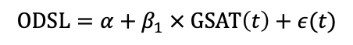
a)
b)
c)
$$ODSL=α+β_{1} × GSAT\left(t\right)+ε(t)$$

Slide 4
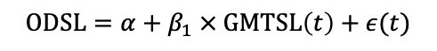
a)
b)
c)
$$ODSL=α+β_{1} × GMTSL\left(t\right)+ε(t)$$

Slide 5

a)
b)
c)
$$ODSL=α+β_{1} × GSAT\left(t\right)+β_{2} × AMOC\left(t\right)+ε(t)$$

